Slide 1
数字电路
中国科学院计算技术研究所
安学军研究员
axj@ict.ac.cn

Slide 2
第五章 触发器
Notes:
无习题

Slide 3
触发器
重点内容
锁存器与触发器：
SR、D触发器的工作原理及其逻辑符号、触发器方式及功能

Slide 4
触发器
概述
SR锁存器
电平触发的触发器
边沿触发的触发器
触发器的逻辑功能及其描述方法

Slide 5
触发器
概述
SR锁存器
电平触发的触发器
边沿触发的触发器
触发器的逻辑功能及其描述方法

Slide 6
概述
触发器
能够存储1位二值信号的基本单元电路
又称半导体存储单元或记忆单元
特点
具有两个能自行保持的稳定状态
根据不同的输入信号可以置成0或1

Slide 7
概述
触发器
分类
触发方式（电平触发、边沿触发）
逻辑功能（SR触发器、D触发器等）
存储数据的原理（静态触发器、动态触发器）
Notes:
本章只介绍静态触发器

Slide 8
触发器
概述
SR锁存器
电平触发的触发器
边沿触发的触发器
触发器的逻辑功能及其描述方法
*触发器的动态特性

Slide 9
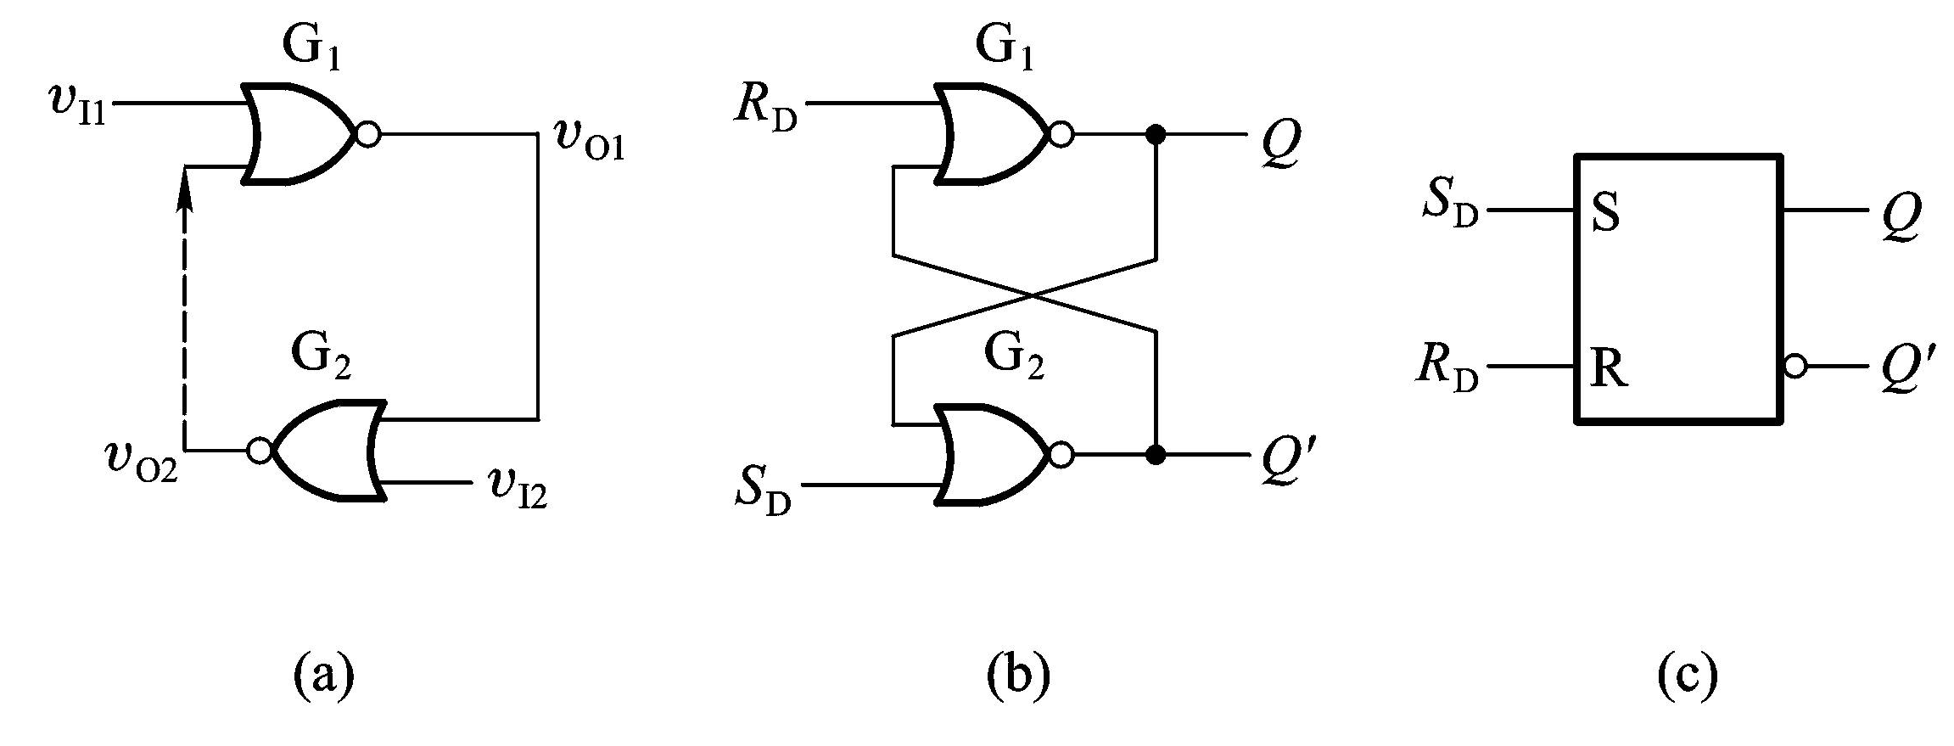
SR锁存器
电路结构
或非门组成的锁存器
Notes:
触发器的基本构成部分，有两个能够自行保持的稳定状态，并根据输入信号制成1或0状态

Slide 10
SR锁存器
电路结构
或非门组成的锁存器

Slide 11
SR锁存器
电路结构
或非门组成的锁存器
工作原理
置位端或置1输入端
复位端或置0输入端
a . R_{D}＝0，S_{D}＝1
b . R_{D}＝1，S_{D}＝0
S_{D}＝1
Q′＝0
R_{D}＝1
Q＝0
R_{D}＝0
S_{D}＝0
Q＝1
Q ′ ＝1
Q′＝0
Q = 0
锁存器的1态
锁存器的0态

Slide 12
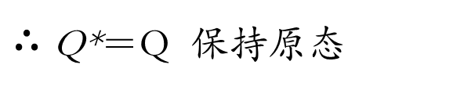
SR锁存器
电路结构
或非门组成的锁存器
工作原理
Q：原态，Q*：新态
c . R_{D}＝0，S_{D}＝0
若Q＝0
若Q＝1
R_{D}＝0
S_{D}＝0
Q *′ ＝0
Q*′ =0
Q =0
Q*＝1
Q *′ ＝1
$∴$Q*＝Q 保持原态
Q*＝0

Slide 13
SR锁存器
电路结构
或非门组成的锁存器
工作原理
特性表
d . R_{D}＝1，S_{D}＝1
Q＝Q ′ = 0，为禁态，也称为不定态，即R_{D}和S_{D}同时去掉高电平加低电平，输出状态不定，故输入端应该遵循R_{D}S_{D}＝0

Slide 14
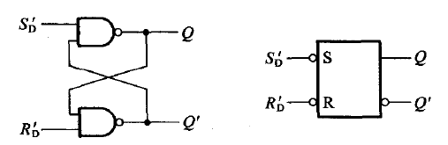
SR锁存器
特性表
电路结构
与非门组成的锁存器
低电平有效

Slide 15
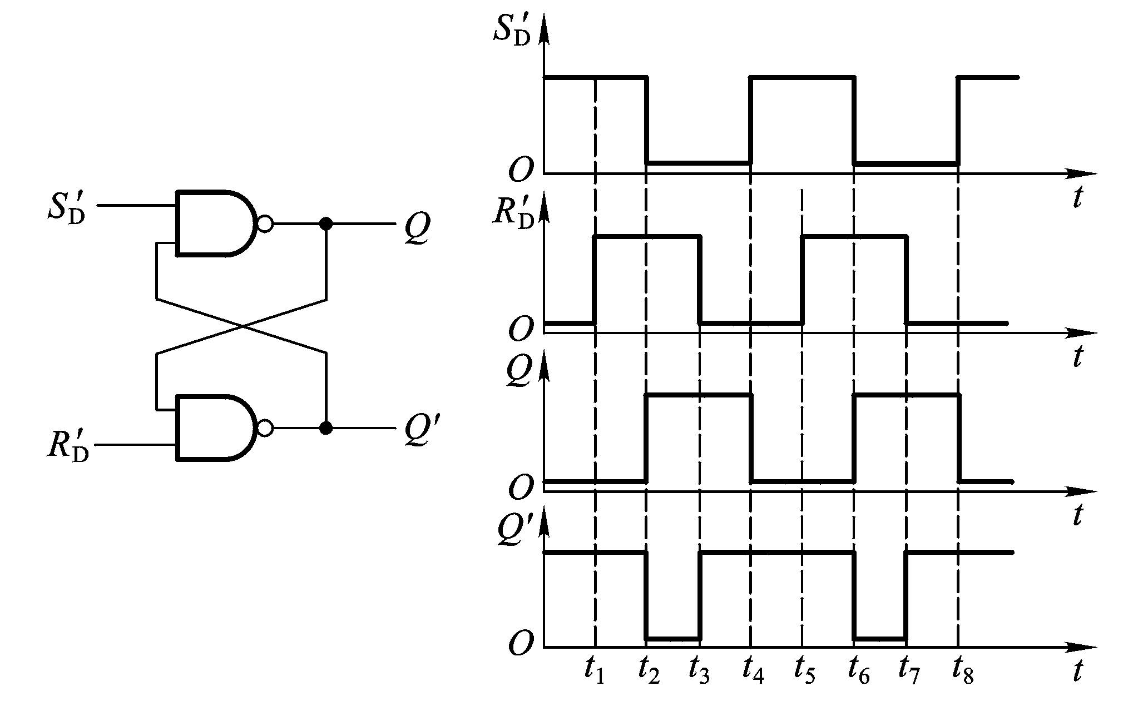
SR锁存器
动作特点
任何时刻，输入都能直接改变输出的状态
例

Slide 16
触发器
概述
SR锁存器
电平触发的触发器
边沿触发的触发器
触发器的逻辑功能及其描述方法

Slide 17
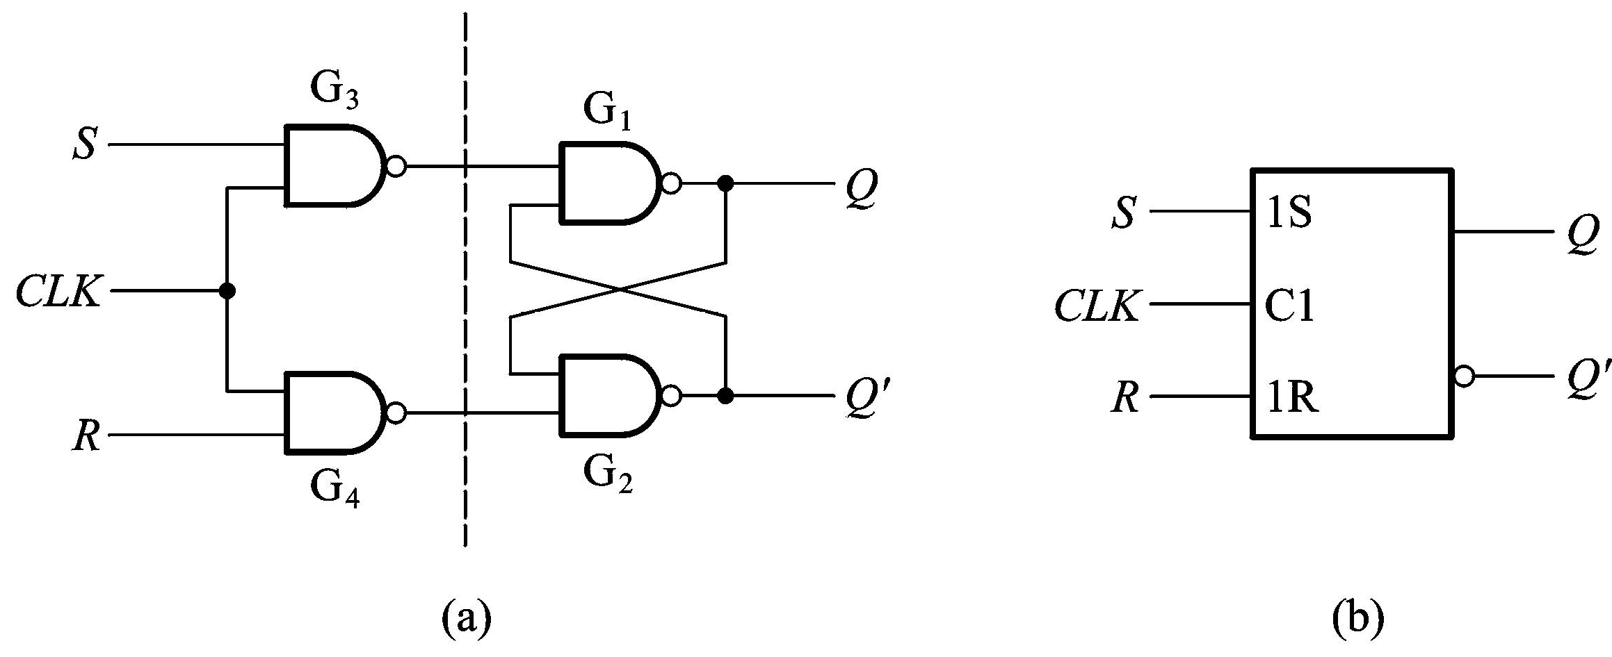
电平触发的触发器
电路结构
又称同步SR触发器
时钟信号
输入控制电路
基本SR锁存器

Slide 18
电平触发的触发器
工作原理
触发信号CLK到达，SR才起作用
1. CLK＝0
此时门G₃和G₄被封锁，输出为高电平。对于由G₁和G₂构成的SR锁存器，触发器保持原态，即Q * = Q
2. CLK＝1
此时门G₃和G₄开启，触发器输出由S 和R决定。
a. S=0 , R=0
c. S=1 , R=0
Q * = Q
Q * = 1
d. S=1 , R=1
b. S=0 , R=1
Q * = 0
Q * = Q *′= 1(禁态）
Notes:
这种在CLK由0到1整个脉冲期间触发器动作的控制方式称为电平触发方式

Slide 19
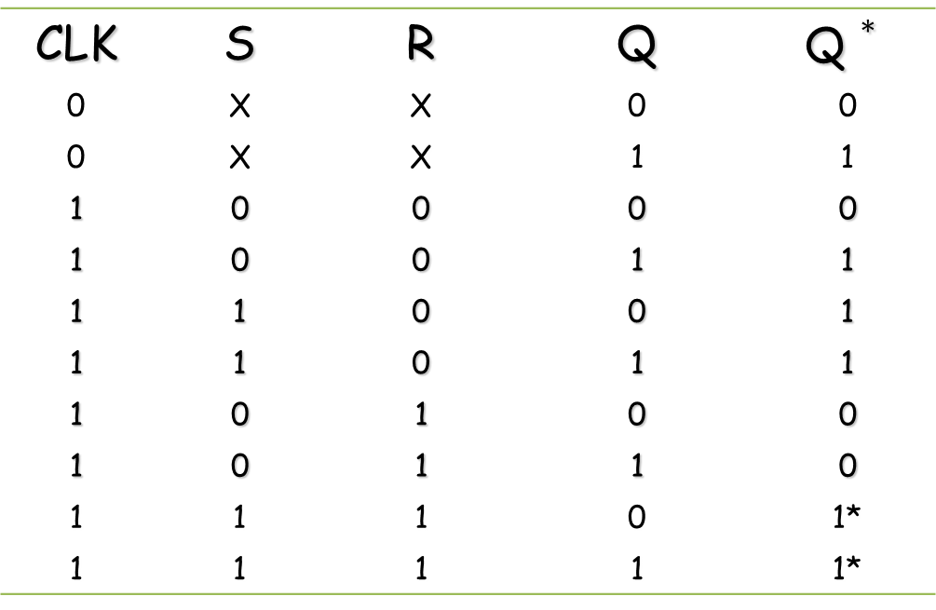
电平触发的触发器
工作原理
特性表
CLK | S | R | Q | $${\text{Q} }^{∗}$$
0 | X | X | 0 | 0
0 | X | X | 1 | 1
1 | 0 | 0 | 0 | 0
1 | 0 | 0 | 1 | 1
1 | 1 | 0 | 0 | 1
1 | 1 | 0 | 1 | 1
1 | 0 | 1 | 0 | 0
1 | 0 | 1 | 1 | 0
1 | 1 | 1 | 0 | 1*
1 | 1 | 1 | 1 | 1*

Slide 20
电平触发的触发器
动作特点
只有当CLK为有效电平时，触发器才能接收输入信号，并按照输入信号将触发器的输出置成相应的状态
在CLK=1的全部时间里，S和R的变化都将引起输出状态的变化。
Notes:
为了适应单端输入信号的需要，有时将S通过反相器接到R上，这就构成了电平触发的D触发器

Slide 21
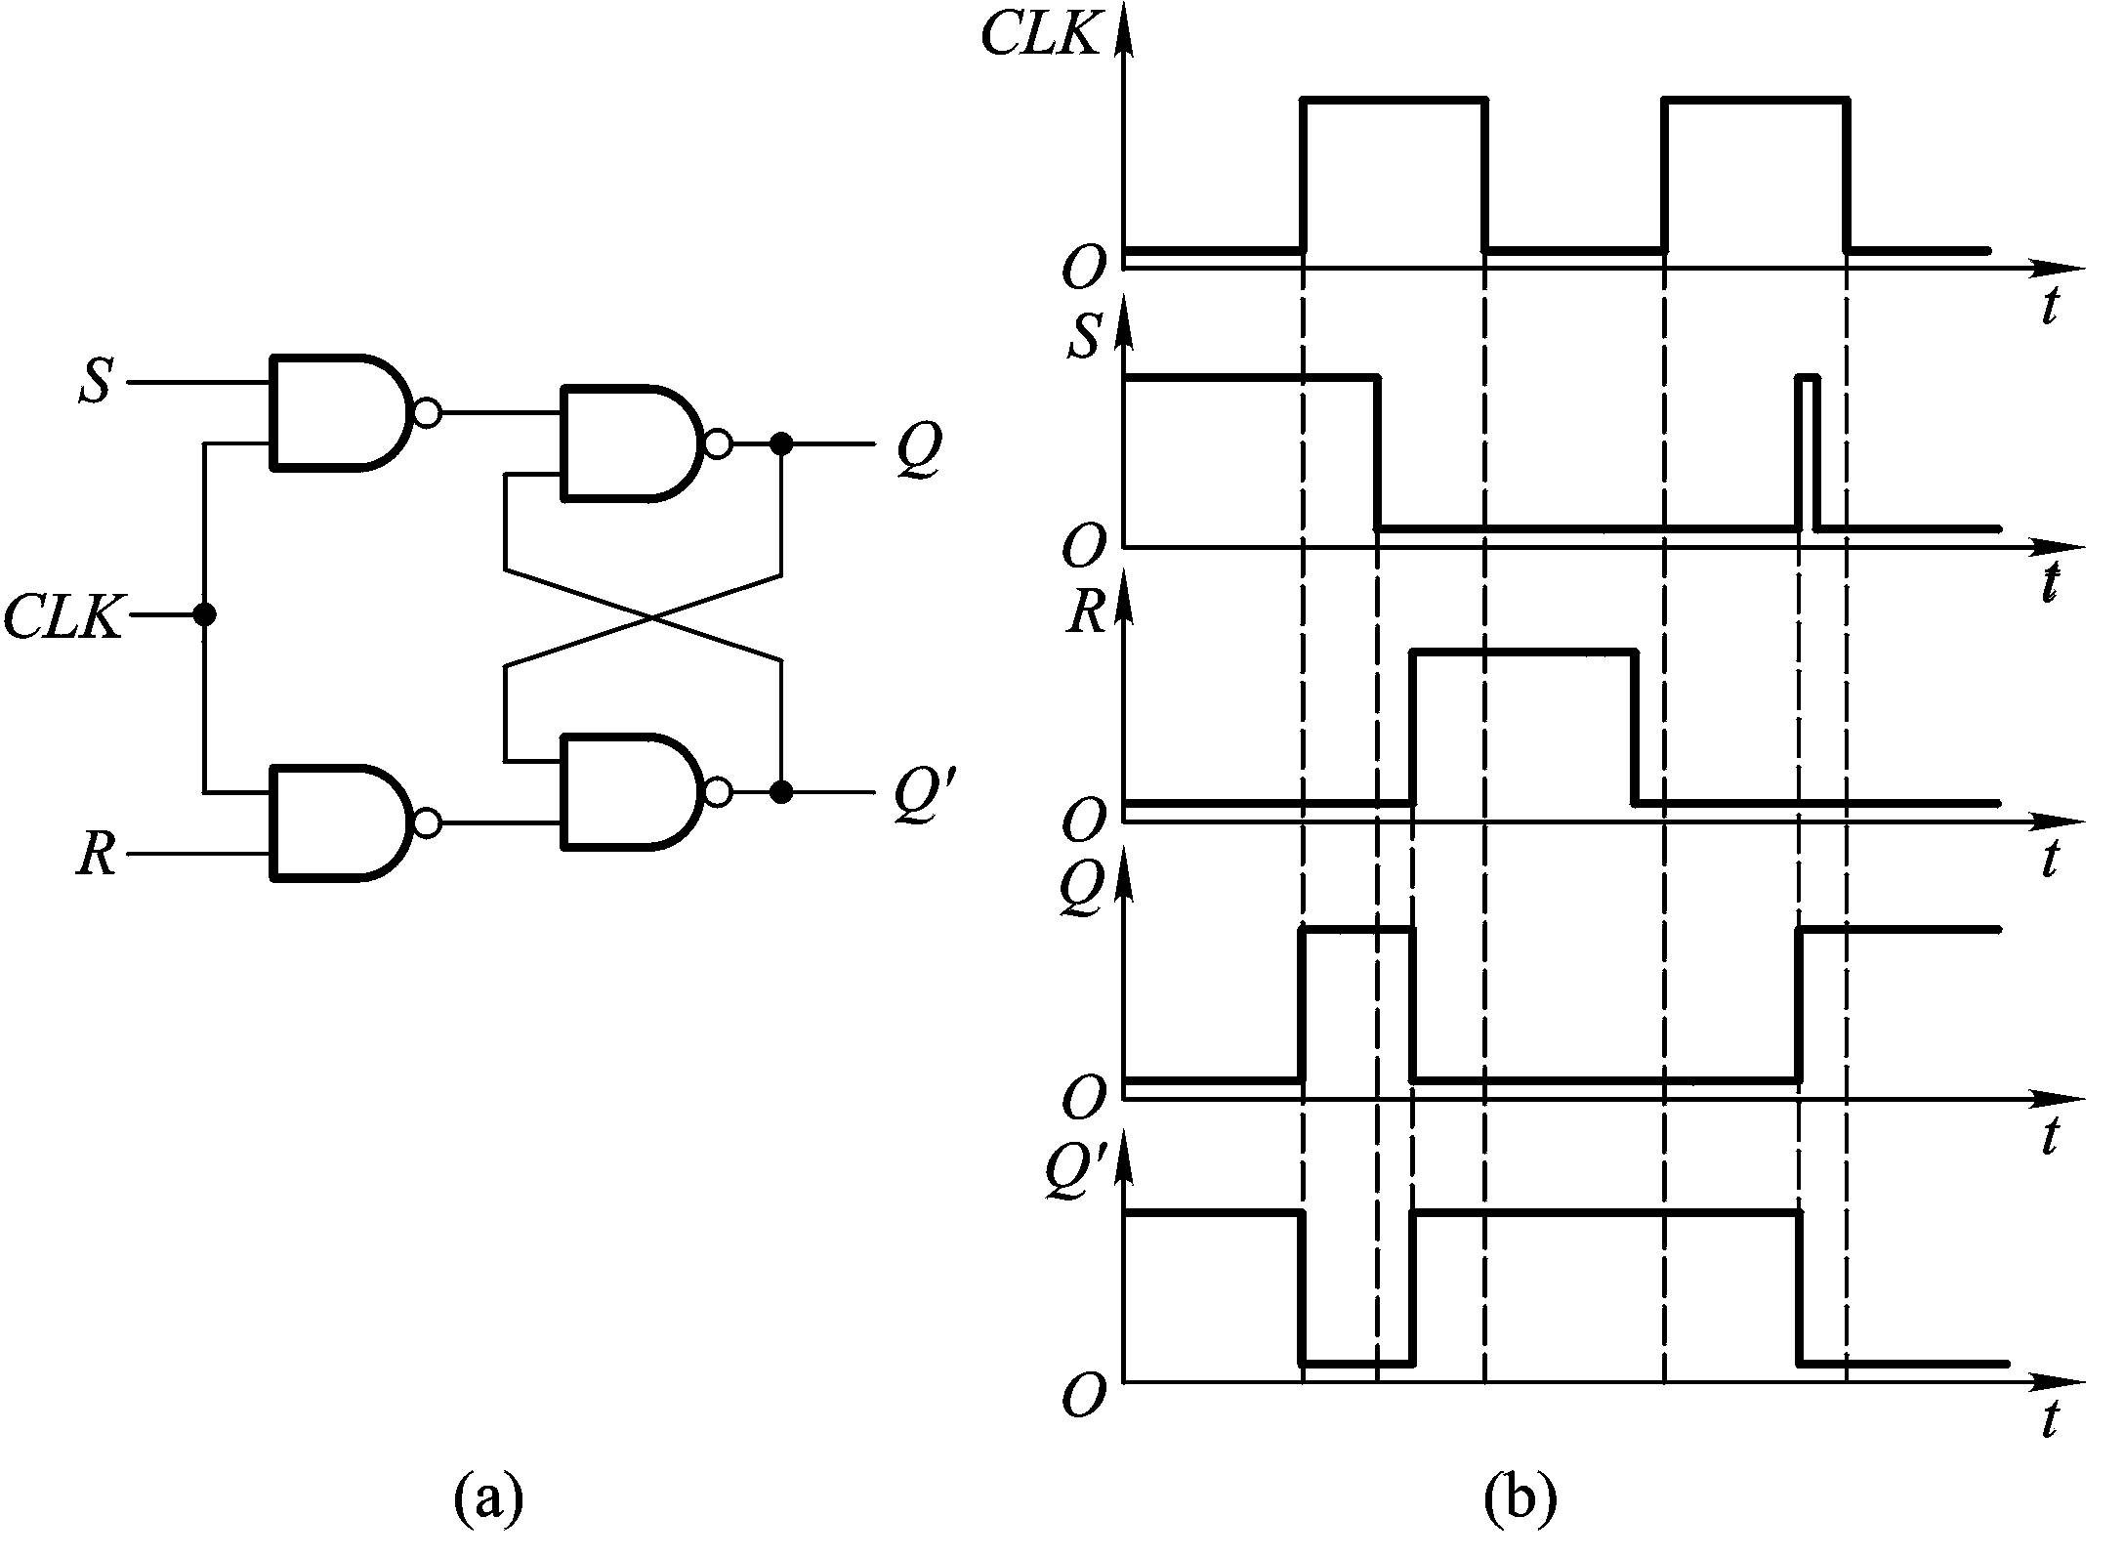
电平触发的触发器
在CLK=1期间，Q和Q’可能随S、R变化多次翻转，
降低了电路的抗干扰能力
Notes:
为了适应单端输入信号的需要，有时将S通过反相器接到R上，这就构成了电平触发的D触发器

Slide 22
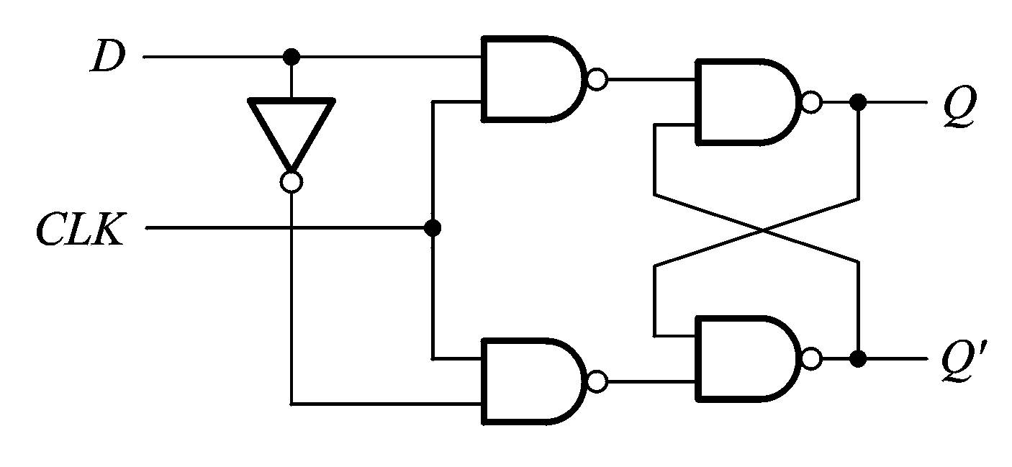
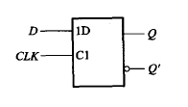
电平触发的触发器
D触发器
电平触发D触发器(D型锁存器)，其特点是在CLK的有效电平期间输出状态始终跟随输入状态变化，即输出与输入状态相同。

Slide 23
触发器
概述
SR锁存器
电平触发的触发器
边沿触发的触发器
触发器的逻辑功能及其描述方法

Slide 24
边沿触发的触发器
设计原因
提高可靠性，增强抗干扰能力
触发器的次态仅取决于CLK的下降沿（或上升沿）到来时的输入信号状态，与在此前、后输入的状态没有关系。
常见的电路结构
用两个电平触发D触发器构成的边沿触发器
维持阻塞触发器
利用门电路传输延迟时间的边沿触发器

Slide 25
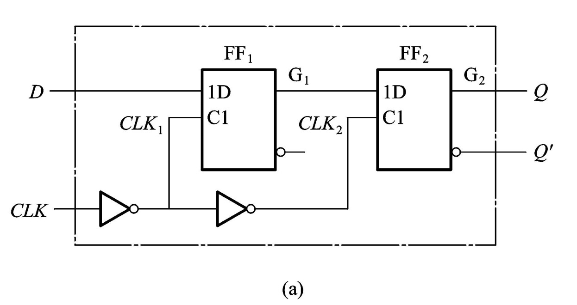
边沿触发的触发器
电路结构
用两个电平触发D触发器组成的边沿触发器
原理性框图
Notes:
FF1和FF2是两个电平触发的D触发器。
CLK低，CLK1高，FF1的输出Q1随D变化，保持Q1=D；
CLK2低，FF2的输出Q2保持不变
CLK高，CLK1低，Q1保持不变
CLK2高，Q2与输入状态相同，Q2=Q1，故Q被置成了与CLK上升沿到达前瞬时D端相同的状态

Slide 26
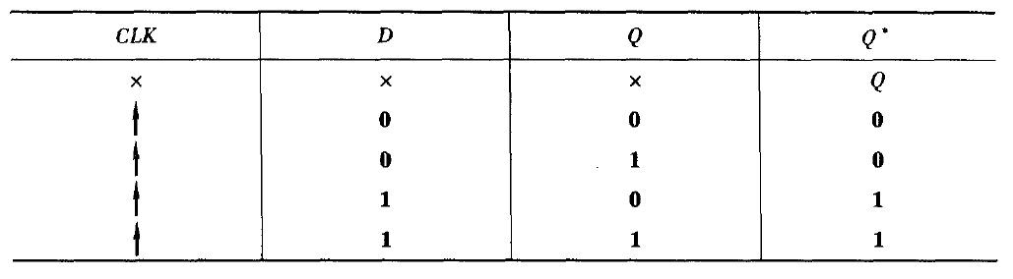
边沿触发的触发器
X
X
X
工作原理
特性表
0
X
0
1
X
1

Slide 27
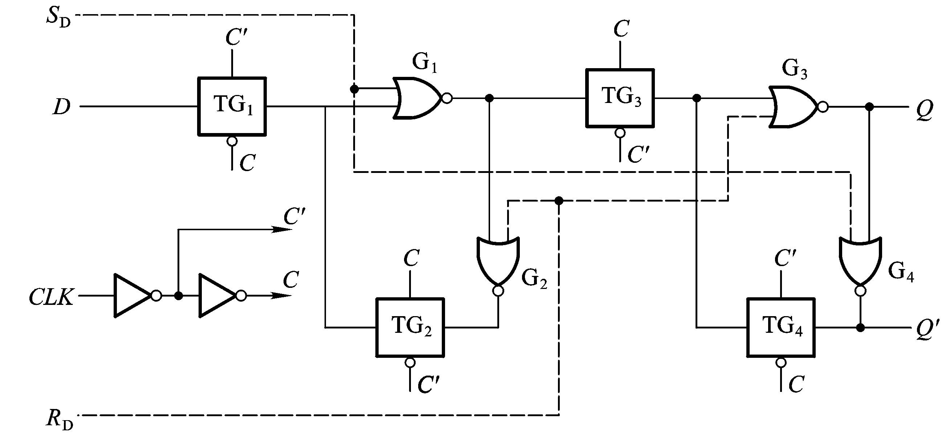
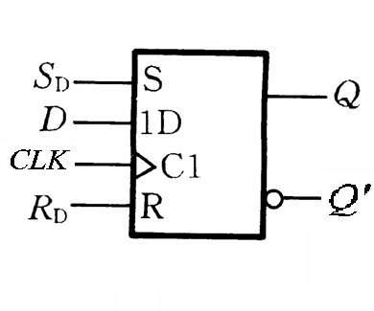

边沿触发的触发器
为了实现异步置位和复位功能，则引入了$S_{D}$和$R_{D}$置位端和复位端，如下图。当 $S_{D}=1$， $R_{D}=0$时，$Q=1$（置位）；当 $S_{D}=0$， $R_{D}=1$时， $Q=0$（复位）。正常工作加低电平。
表示边沿
触发方式

Slide 28
触发器
概述
SR锁存器
电平触发的触发器
边沿触发的触发器
触发器的逻辑功能及其描述方法

Slide 29
触发器的逻辑功能及其描述方法
触发器按逻辑功能的分类
SR触发器、D触发器
触发器的电路结构和逻辑功能、触发方式的关系

Slide 30
触发器的逻辑功能及其描述方法
触发器按逻辑功能的分类
SR触发器、D触发器
触发器的电路结构和逻辑功能、触发方式的关系

Slide 31
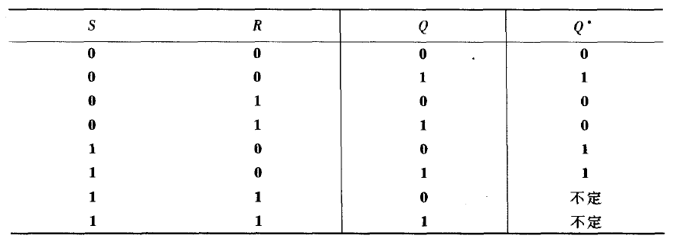
触发器按逻辑功能分类
SR触发器
凡在时钟信号作用下，符合下面的特性表所规定的触发器，均称为SR触发器
约束条件：SR=0

Slide 32
触发器按逻辑功能分类
SR触发器
特性方程
由特性表和约束条件画出输出端Q*的卡诺图为
则可写出触发器输出端的方程为
1
1
1
×
×
Notes:
特性图中的1* 是不定态

Slide 33
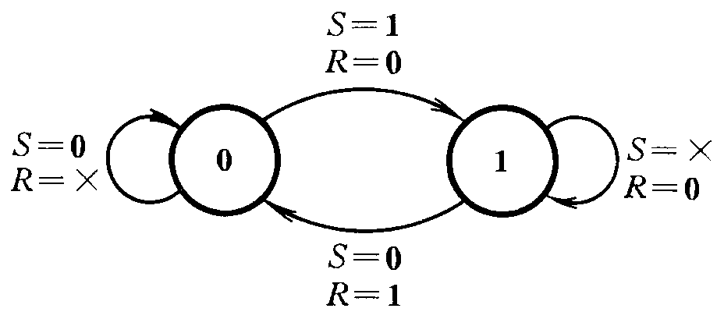
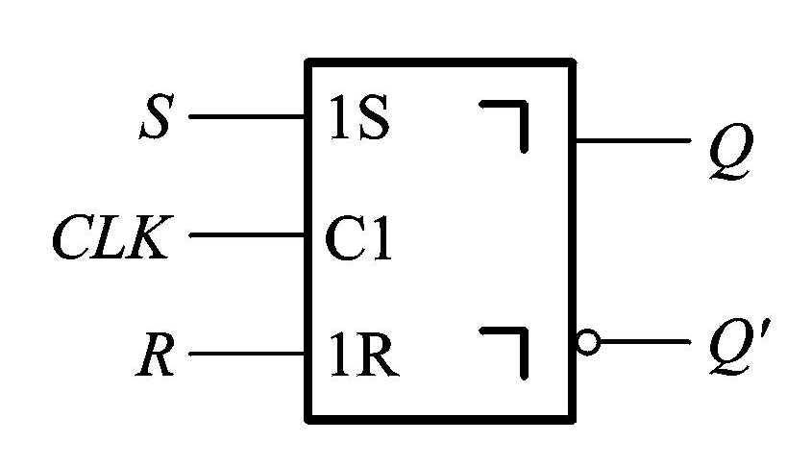
触发器按逻辑功能分类
SR触发器
状态转换图
将触发器的特性表用图形方式表现出
来，即为状态转换图
逻辑符号
触发器在时钟脉冲的下降沿动作
Notes:
特性图中的1* 是不定态
描述触发器逻辑功能时，有特性表、特性方程、状态转换图三种可供选择的方法

Slide 34
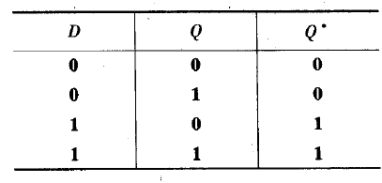
触发器按逻辑功能分类
D触发器
凡在时钟信号作用下，符合下面的特性表所规定的触发器，均称为D触发器

Slide 35
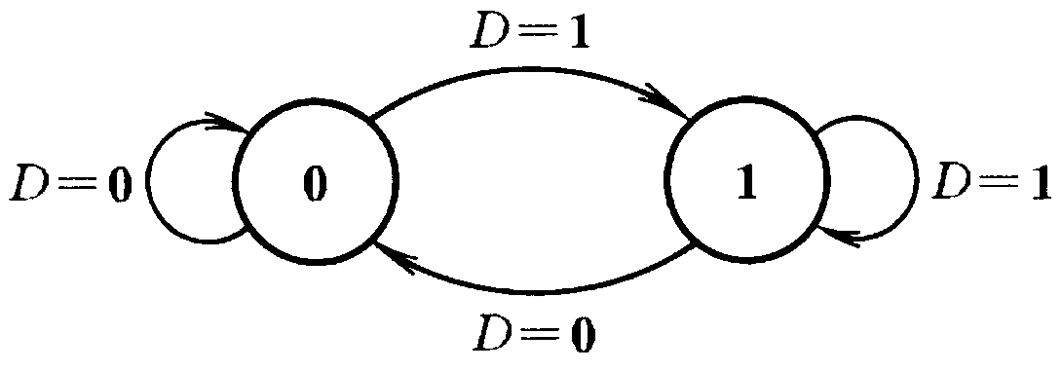
触发器按逻辑功能分类
D触发器
特性方程
状态转换图
逻辑符号
时钟上升沿触发

Slide 36
触发器的逻辑功能及其描述方法
触发器按逻辑功能的分类
SR触发器、D触发器
触发器的电路结构和逻辑功能、触发方式的关系

Slide 37
电路结构&逻辑功能、触发方式
电路结构&逻辑功能
不存在固定的对应关系
SR触发器——电平触发
同步SR触发器

Slide 38
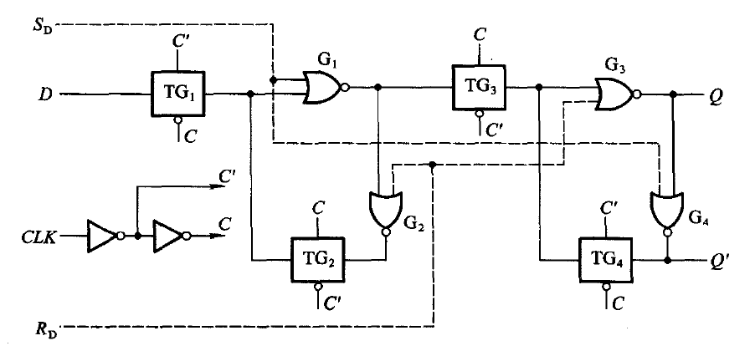
电路结构&逻辑功能、触发方式
电路结构&逻辑功能
不存在固定的对应关系
两个电平触发D触发器结构——边沿触发D触发器
Notes:
两个电平触发D触发器结构也可以做成不同个逻辑功能的触发器

Slide 39
电路结构&逻辑功能、触发方式
电路结构&触发方式
有固定的对应关系
同步SR触发器属于电平触发，
在CLK＝1触发器动作

Slide 40
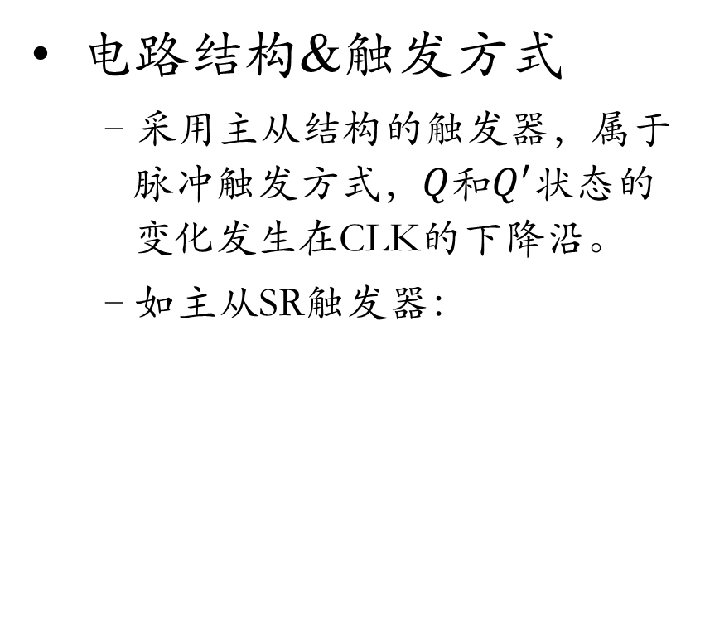
电路结构&逻辑功能、触发方式
电路结构&触发方式
采用主从结构的触发器，属于脉冲触发方式，$Q和Q^{′}$状态的变化发生在CLK的下降沿。
如主从SR触发器：

Slide 41
电路结构&逻辑功能、触发方式
电路结构&触发方式
凡是采用两个电平触发D触发器构成的触发器都属于边沿触发方式

Slide 42
电路结构&逻辑功能、触发方式
电路结构&触发方式
如维持阻塞结构D触发器属于上升沿触发

Slide 43
谢谢

